Slide 1
Lecture Note of Pattern Recognition & Machine Learning
II Probability Distributions
and Bayesian Inference
Shaoming Zhang

Slide 2
Outline
1 . Binary variables
Bernoulli distribution
Binomial distribution
Beta distribution (Bin’s conjugate prior)
2 . Multinomial variables
Multinomial distribution
Dirichlet distribution (Mult’s conjugate prior)
3 . Continuous variables
Gaussian distribution
Exponential Family
4. Nonparametric Methods
Kernel density estimator
Nearest - neighbor method

Slide 3



1 The Bernoulli Distribution
某个随机变量的取值状态为{0，1}
其值为1的概率为
该随机变量的分布为贝努利分布：
参数μ的极大似然估计为：

Slide 4




The Binomial Distribution
某个随机变量的取值状态为{0，1}
观测该随机变量N次，其值为1的次数为m
m的分布为Binomial分布：
N中取m个的way的数量×该way的概率

Slide 5
先验分布与贝叶斯推理
在Bern分布中对μ的极大似然估计，是实验中变量值为1出现的比例。
依靠比例来确定μ很容易过拟合，考虑做三次实验，每次观测都是1。
因此，在概率密度估计中，会引入先验知识，即贝叶斯推理的相关知识。

Slide 6
Beyesian Inference 20世纪70年代初期（ Kahneman和Tversky）
告知被试100人中有70人是律师，30人是工程师，从中随机选出一人，当把该人的个性特征描述得象工程师时，被试者判断该人为工程师的概率接近90%。
一个城市85%的出租车属于绿车公司，15%属于蓝车公司，现有一出租车卷入肇事逃逸事件，根据一目击者确认，肇事车属于蓝车公司，目击者的可靠性为80%。问肇事车是蓝车的概率是多少?

Slide 7
Beyesian Inference 20世纪70年代初期（ Kahneman和Tversky）
人们的直觉概率推理并不遵循贝叶斯原理，表现在判断中往往忽略问题中的基础概率信息，而主要根据击中率信息作出判断。
结论：
必须注意事件的基础概率，基础概率小的事件，即使某种击中率较高，其出现的总概率仍然是较小的。
应该对信息的外部表征作理性的分析，不应受一些表面特征所迷惑。如击中率的高低并不决定该事件出现概率的高低。
不能过分相信经验策略。
目前仍有争议（经典统计方法对此仍有部分质疑）

Slide 8


The Beta Distribution
先验分布对似然函数的修正采用乘法。
P(μ |x) ∝ P(x|μ) P(μ)
故如果先验分布与似然函数有“一致的”表达式——共轭先验分布（Conjugate Prior），则可大大简化贝叶斯推理的计算。
Bin的共轭先验

Slide 9
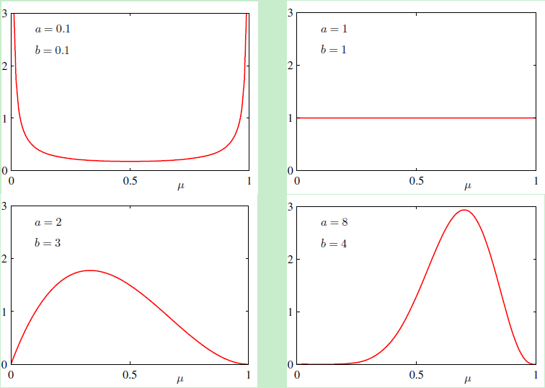
a和b的值越小，先验不确定性越大。左上μ为0和1的概率都很大，不确定性最大。

Slide 10


Binary Variable的后验分布
后验分布也是Beta分布
a和b可理解为：人们已有的对变量值为1或0的概率的判断。
也可理解为：预先做了a+b次有效实验（先验），有a次1和b次0。然后又进行了m+l次观测（似然）。

Slide 11
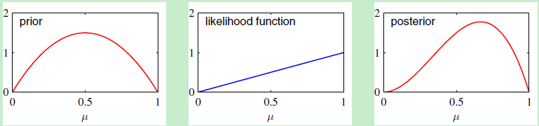
Illustration of one step of sequential Bayesian inference
The prior is given by a beta distribution with a = 2, b = 2,
The likelihood function is given by a Bin distribution with N = m = 1, l=0
The posterior is given by a beta distribution with parameters a = 3, b = 2.

Slide 12
Conjugate Prior
Non-Informative Prior

Slide 13



2 Multinomial Variables
随机变量取值为{1,2,3…,K}，且各状态互斥。
一种简单高效的表达方式为1-of-K向量，如K=6时，采用如下随机变量表达变量值为3的情况。
xk = 1 的概率μk，
其极大似然估计为：
观测N次，xk为1的次数为mk

Slide 14



The Multinomial Distribution
mk的联合分布
将N个数据分为K组，每组mk个数据的way数。

Slide 15
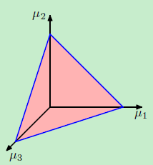



The Dirichlet distribution
Mult分布的共轭先验分布应为如下形式：
Dirichlet 分布：（注意α0和αk的意义）

Slide 16


Multinomial Variable的后验概率

Slide 17
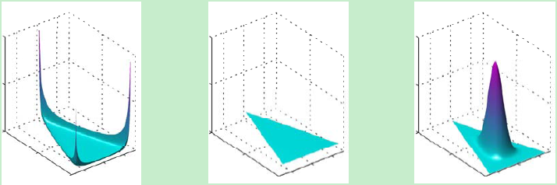
Plots of the Dirichlet distribution over three variables
where the two horizontal axes are coordinates in the plane of the simplex and
the vertical axis corresponds to the value of the density.
Here {αk} = 0.1 on the left plot, {αk} = 1 in the centre plot, and {αk} = 10 in the right plot.
注意αk与不确定性的关系

Slide 18


3 Gaussian Distribution
本质上是一种距离度量，核心部分是一个二次型，该二次型是x到u的马氏距离的表达式（即，加权欧式距离）

Slide 19
高斯分布的几何意义
协方差矩阵∑ 是实对称矩阵
该矩阵的特征值λ和单位特征向量u
∑可被u构成的矩阵U对角化，即

Slide 20
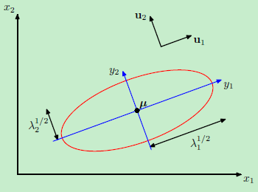
高斯分布的几何意义
U是正交阵，体现旋转或选择+镜像
x-u体现平移
也可理解为新坐标系由平移后的U定义。
此时
I下的x-μ等于U下的Y

Slide 21
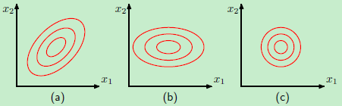
Contours of constant probability density for a Gaussian distribution
∑所有元素都不为0
∑对角线元素不为0
∑对角线元素不为0，且相等

Slide 22
高斯的条件分布和边缘分布
高斯的联合分布可按组分解为条件分布与边缘分布的乘积，且条件和边缘分布都为高斯。

Slide 23
高斯分布的极大似然估计
前面已经涉及N次，不再赘述。
结论：
期望的估计无偏，即估计量的期望等于期望。
方差的估计有偏，(N-1/N)倍。

Slide 24
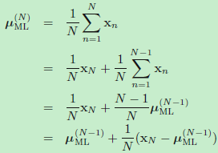
序贯估计（Sequential estimation）
高斯分布的极大似然估计

Slide 25

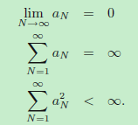





序贯估计（Sequential estimation）
有时候，参数表达式无法进行序贯分解。采用Robbins-Monro方法：
定义某个z值在参数θ下的条件期望f(θ)=E[z| θ]
求f(θ)=0的解θ*的迭代求法如下：
对于估计问题，我们只需构造z(θ)即可。
例：极大似然估计，交换求和和求导符号，并对N取极限，可从左式得右式
对于高斯分布的极大似然

Slide 26
序贯估计（Sequential estimation）

Slide 27

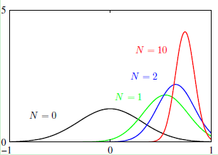



Bayesian inference for the Gaussian
Estimate μ when σ is known
Likelihood
Prior
Posterior
分析N=0和∞的情况
Likelihood和Prior

Slide 28

贝叶斯推理的序贯形式
中括号内是N-1个观测得到的后验，在第N个观测得到时，中括号内可看作此时的先验

Slide 29





Bayesian inference for the Gaussian
Estimate σ when μ is known
λ为σ2的倒数——精度（precision）
Likelihood
Prior (conjugate)
Posterior

Slide 30
The “Effective” Prior Observations
期望
N个观测对应N/2
a0 对应2a0个有效观测
方差
N个观测对应N/2个σ2 ；
2a0对应2a0/2个σ2 =b0，即σ2 = b0/a0
指数函数族的共轭先验的公共属性，即effective prior observations

Slide 31
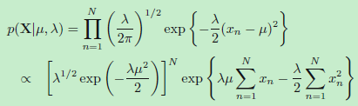
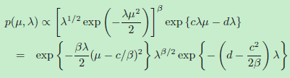
Bayesian inference for the Gaussian
Both of the σ and μ are unknown

Slide 32
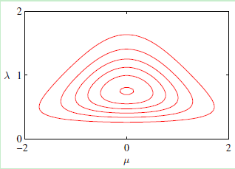

Bayesian inference for the Gaussian
Normal-Gamma or Gaussian-Gamma
高维分布，normal-Wishart or Gaussian-Wishart

Slide 33
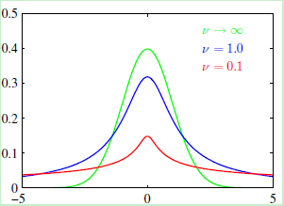
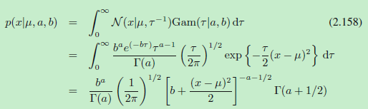
Student’s t-distribution
The conjugate prior for the precision of a Gaussian is given by a gamma distribution
A univariate Gaussian N( x|μ, 1/τ)
Gamma prior Gam (τ |a, b) Integrating out the precision, we obtain

Slide 34

Student’s t-distribution

Slide 35
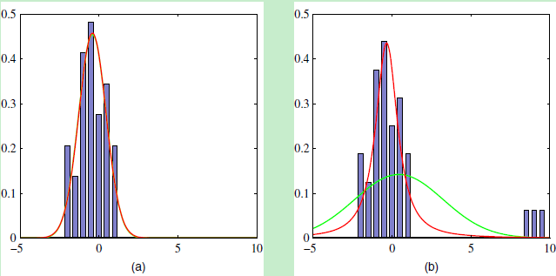
t-distribution对野值（outliers）不敏感，适合做回归。
高斯不鲁棒（robustness），同理极大似然、最小二乘都不鲁棒
原因：t分布把方差当成隐变量，把t和方差的联合分布分解成隐变量和t的先验、似然函数，从而完成t的分析。t分布是无限多个高斯分布的混合。t分布唯一的参数是μ（要估计的值），而不关心方差（隐变量）所以对野值不敏感。高斯分布要同时关注期望和方差，所以中心要向野值靠拢以保证方差的最优（小），所以对野值敏感。

Slide 36
Periodic variables
如时间之类，期望与坐标轴起点有关的变量
A periodic generalization of the Gaussian called the von Mises distribution
类似极坐标

Slide 37
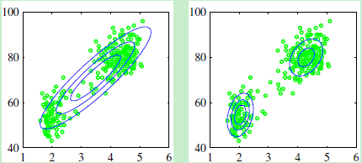
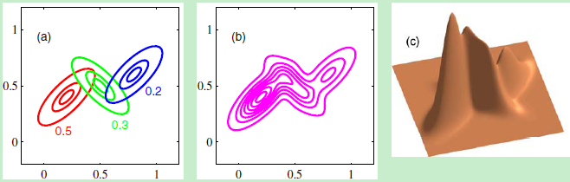
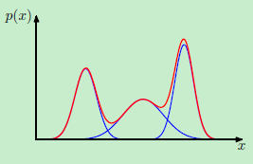
Mixtures of Gaussians
一个高斯无法描述的时候，如高斯背景建模。
多个高斯叠加，再除以归一化系数。
Ch-9 EM方法，进行极大似然估计参数估计。

Slide 38


The Exponential Family
目前我们见到的Beta、Dirichlet、Gaussian、Gamma、t-Distribution都是属于Exponential Family
For any member of the exponential family (2.194), there exists a conjugate prior that can be written in the form

Slide 39
Conjugate Prior
Non-Informative Prior (时间过于匆忙，没来的及准备)

Slide 40


Nonparametric Methods
N 个observations 从p(x)采样得到
每个数据落入区域R的概率P
R中落入的采样点的个数 K 的分布（显然是bin分布）

Slide 41


当N非常大时，E不变，var趋于无穷小
K / N（比例）的分布将是一个非常尖锐的分布（期望为P，var无穷小），此时在期望附近积分的值接近1，所以K/N=P以接近概率1成立。
再假设R 足够小，因此p(x) 在之内基本为常量。V为R的体积，此时有：
Density的估计为
Fix K and determine the V, we can get the KNN method
Fix V and determine K, we can get the Kernel density estimation method

Slide 42


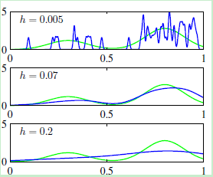


Kernel density estimation
Fix V
Determine K
h窗口大小，parzen窗估计
高斯核（RBF）

Slide 43
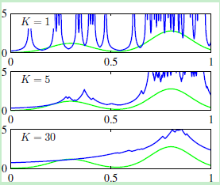




K-Nearest Neighbor
Fix K
Determine V
直接按照公式求解p
分类问题中的应用
条件分布
边缘分布 后验分布
先验分布（fraction）

Slide 44
后续亟待讨论的章节
CH-9 EM方法与隐变量
CH-8 概率图模型与贝叶斯网络
CH-11 采样方法

